Slide 1
Présentation WEB

Slide 2
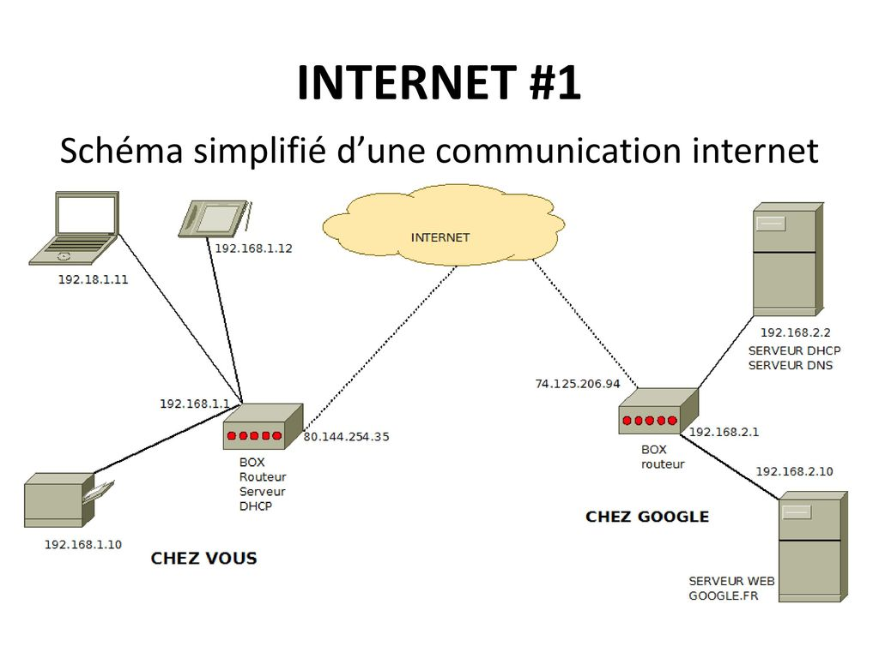
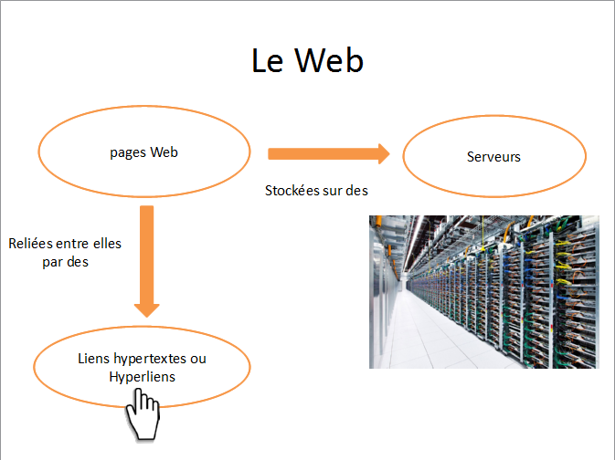
Différence entre Internet et Web
Internet
Web
Protocole permettant d’interconnecter les réseaux informatique et d’envoyer des « paquets » d’informations entre les équipements, grâce à un système complexe d’adresses qui font parvenir ces informations au bon endroit.
Le Web ce sert d’Internet pour permettre de consulter des pages mises en ligne dans des sites, grâce à des navigateurs adaptés et via des
machines comme des ordinateurs ou des smartphones.

Slide 3
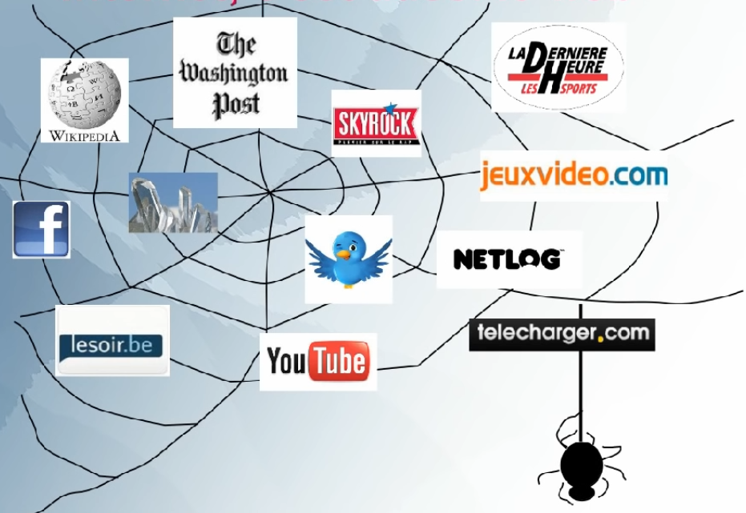
Qu’est-ce que le Web ?
Le web, ce sont des centaines de millions de sites interconnectés répartis partout dans le monde et que l’on peut consulter librement
Web = World Wide Web

Slide 4
Plein d’informations
Quelle est la couleur du cheval blanc d’Henry IV ?
Comment dit-on « bonjour » en danois ?
Qui a tué John Fitzgerald Kennedy ?
Où se trouve Koh-Lanta ?
Quelle est l’origine de l’arobase ?
Comment coder en JS ?
Mark Zuckerberg est-il un reptilien ?
Le web, c’est quoi ?
Comment miner de la cryptomonnaie ?

Slide 5

Plein d’informations
Toutes ces questions ont une réponse quelque part sur le web
Mais comment les trouver parmi des centaines de millions de sites ?
Faut-il lire des milliards de pages ?

Slide 6

Plein d’informations
Le web, c’est comme une bibliothèque pleine de livres sur des centaines d’étages…

Slide 7





Plein de réponses…
Demandons de l’aide à quelqu’un qui a (presque) tout lu…

Slide 8
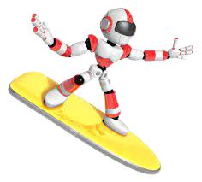

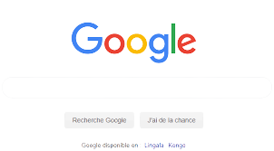
Comment ça marche ?
Robots surfeurs :
Passent leur temps à surfer sur le web et à lire toutes les pages.
Robots indexeurs :
Classent les infos trouvées par les surfeurs.
Robots d’interrogation :
Utilisent les bases de données des robots indexeurs.

Slide 9
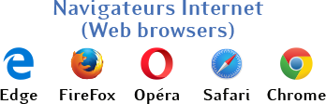
Matériel pour aller sur le web
Un programme qui permet de surfer sur le web est un navigateur

Slide 10
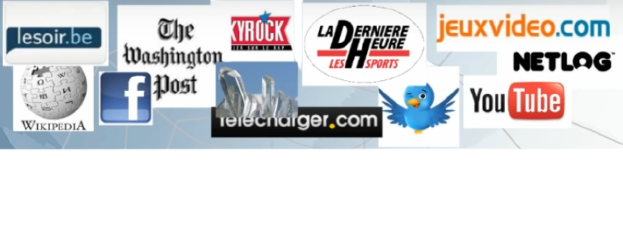

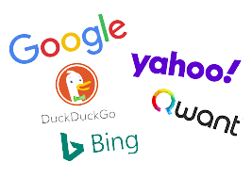
Conclusion
Sont des sites web
Pour les consulter, il faut
Pour s’y retrouver, il faut s’aider
Un navigateur
Des moteurs de recherche

